Slide 1
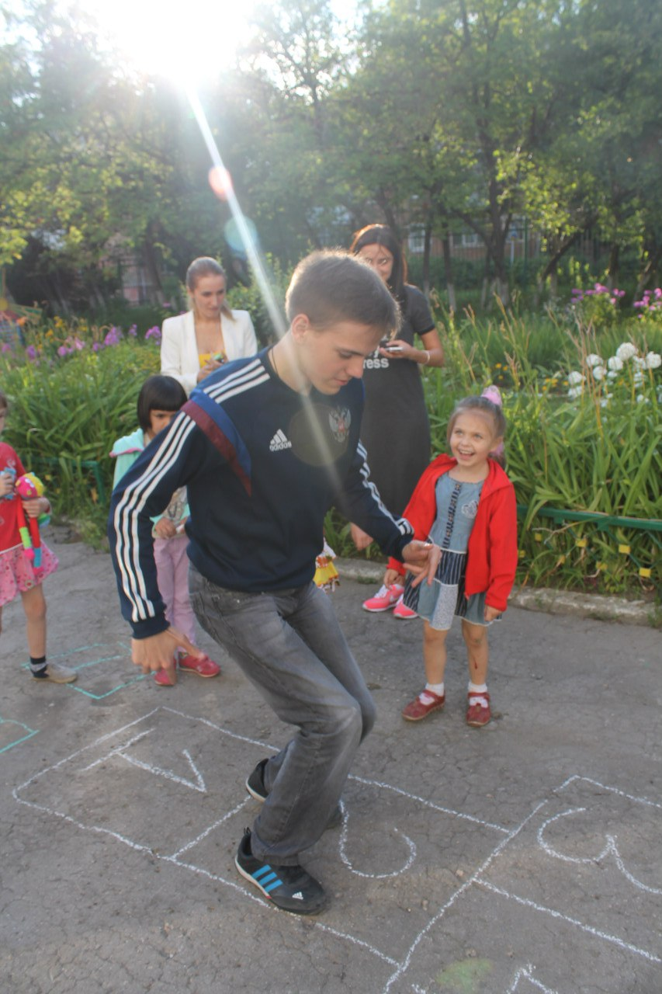
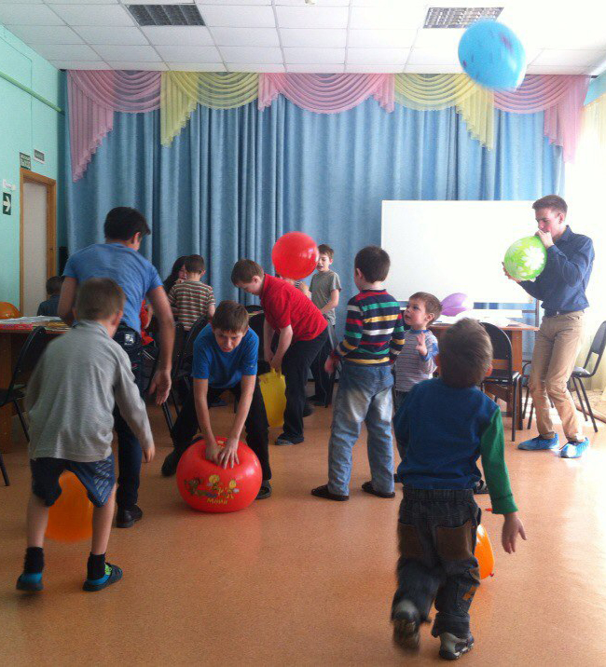
«Неделя Дружбы и Доброты»
(формирование толерантного отношения к лицам с инвалидностью)
Команда мечты проводит «Уроки по пониманию и профилактики инвалидности»

Slide 2
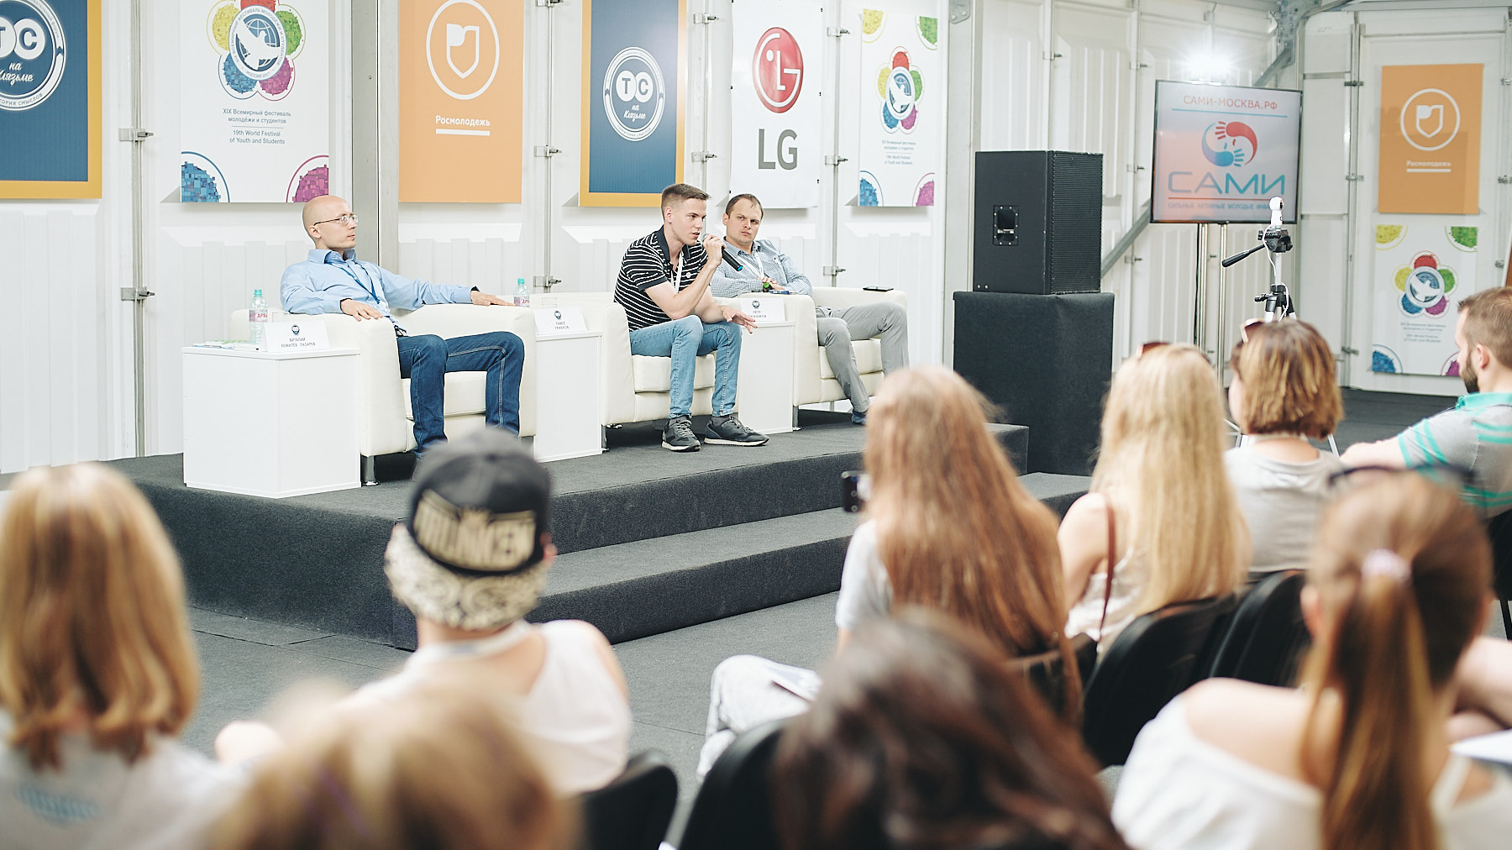
Цель проекта
Проводим «Уроки Дружбы и Доброты»
в школах, ВУЗах, СУЗах и волонтёрских организациях Тулы, Подмосковья, Москвы, Сочи, Крыма и т.д.

Slide 3
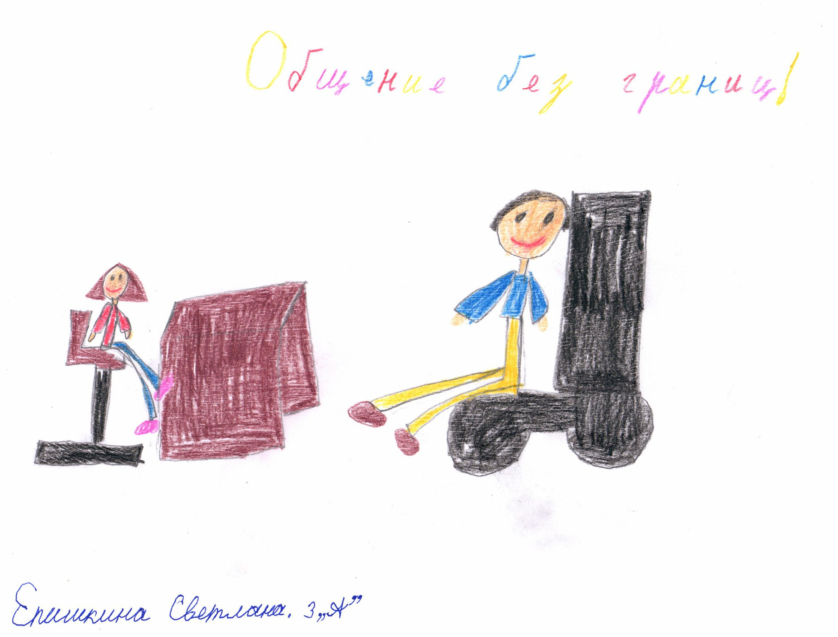
Суть роекта
Подготавливаем школьников и студентов для принятия лиц с инвалидностью в процесс образования

Slide 4
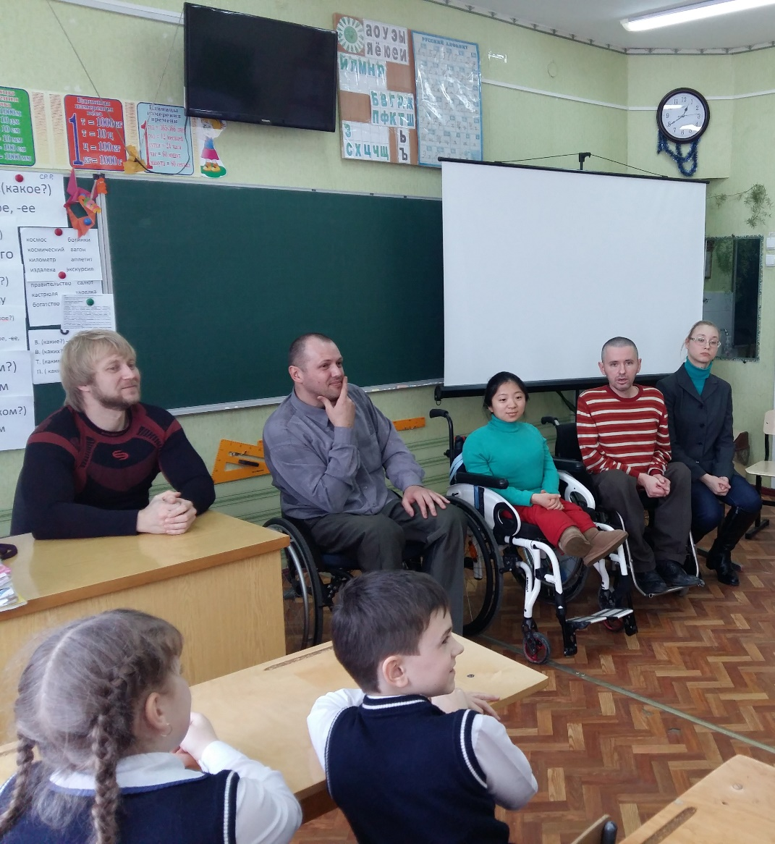
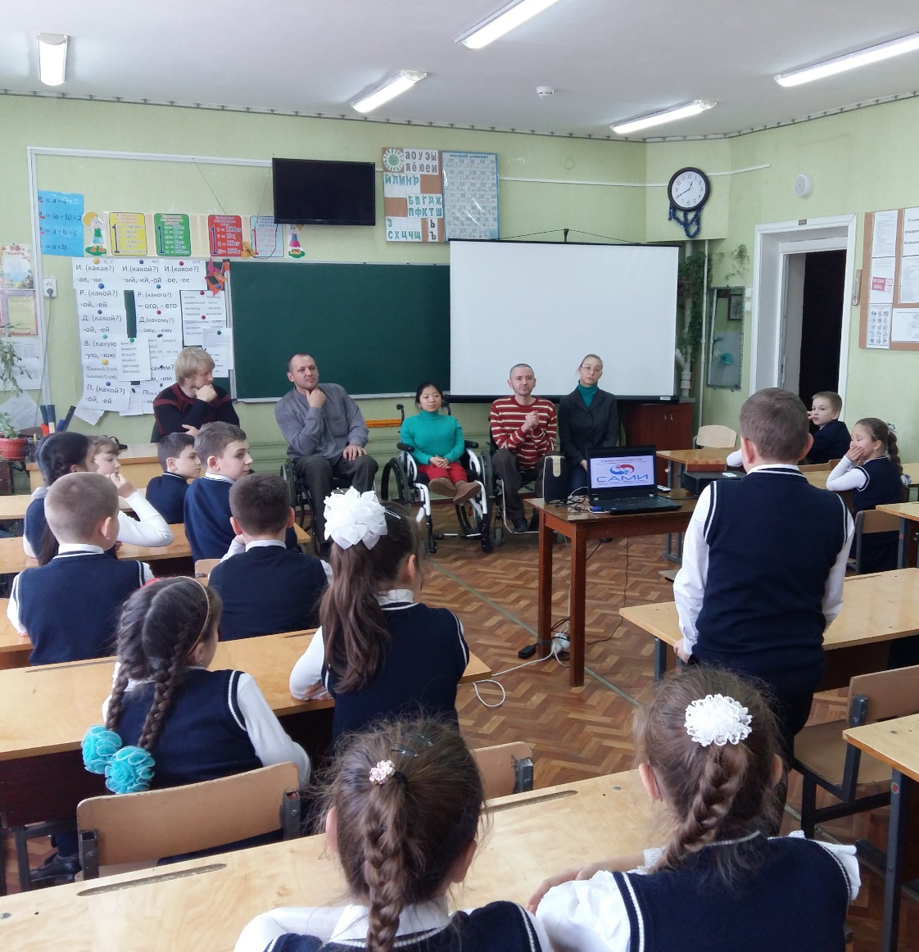
Цель проекта
Подготавливаем специалистов
с ОВЗ в качестве ведущих «Уроков по пониманию и профилактики инвалидности»

Slide 5
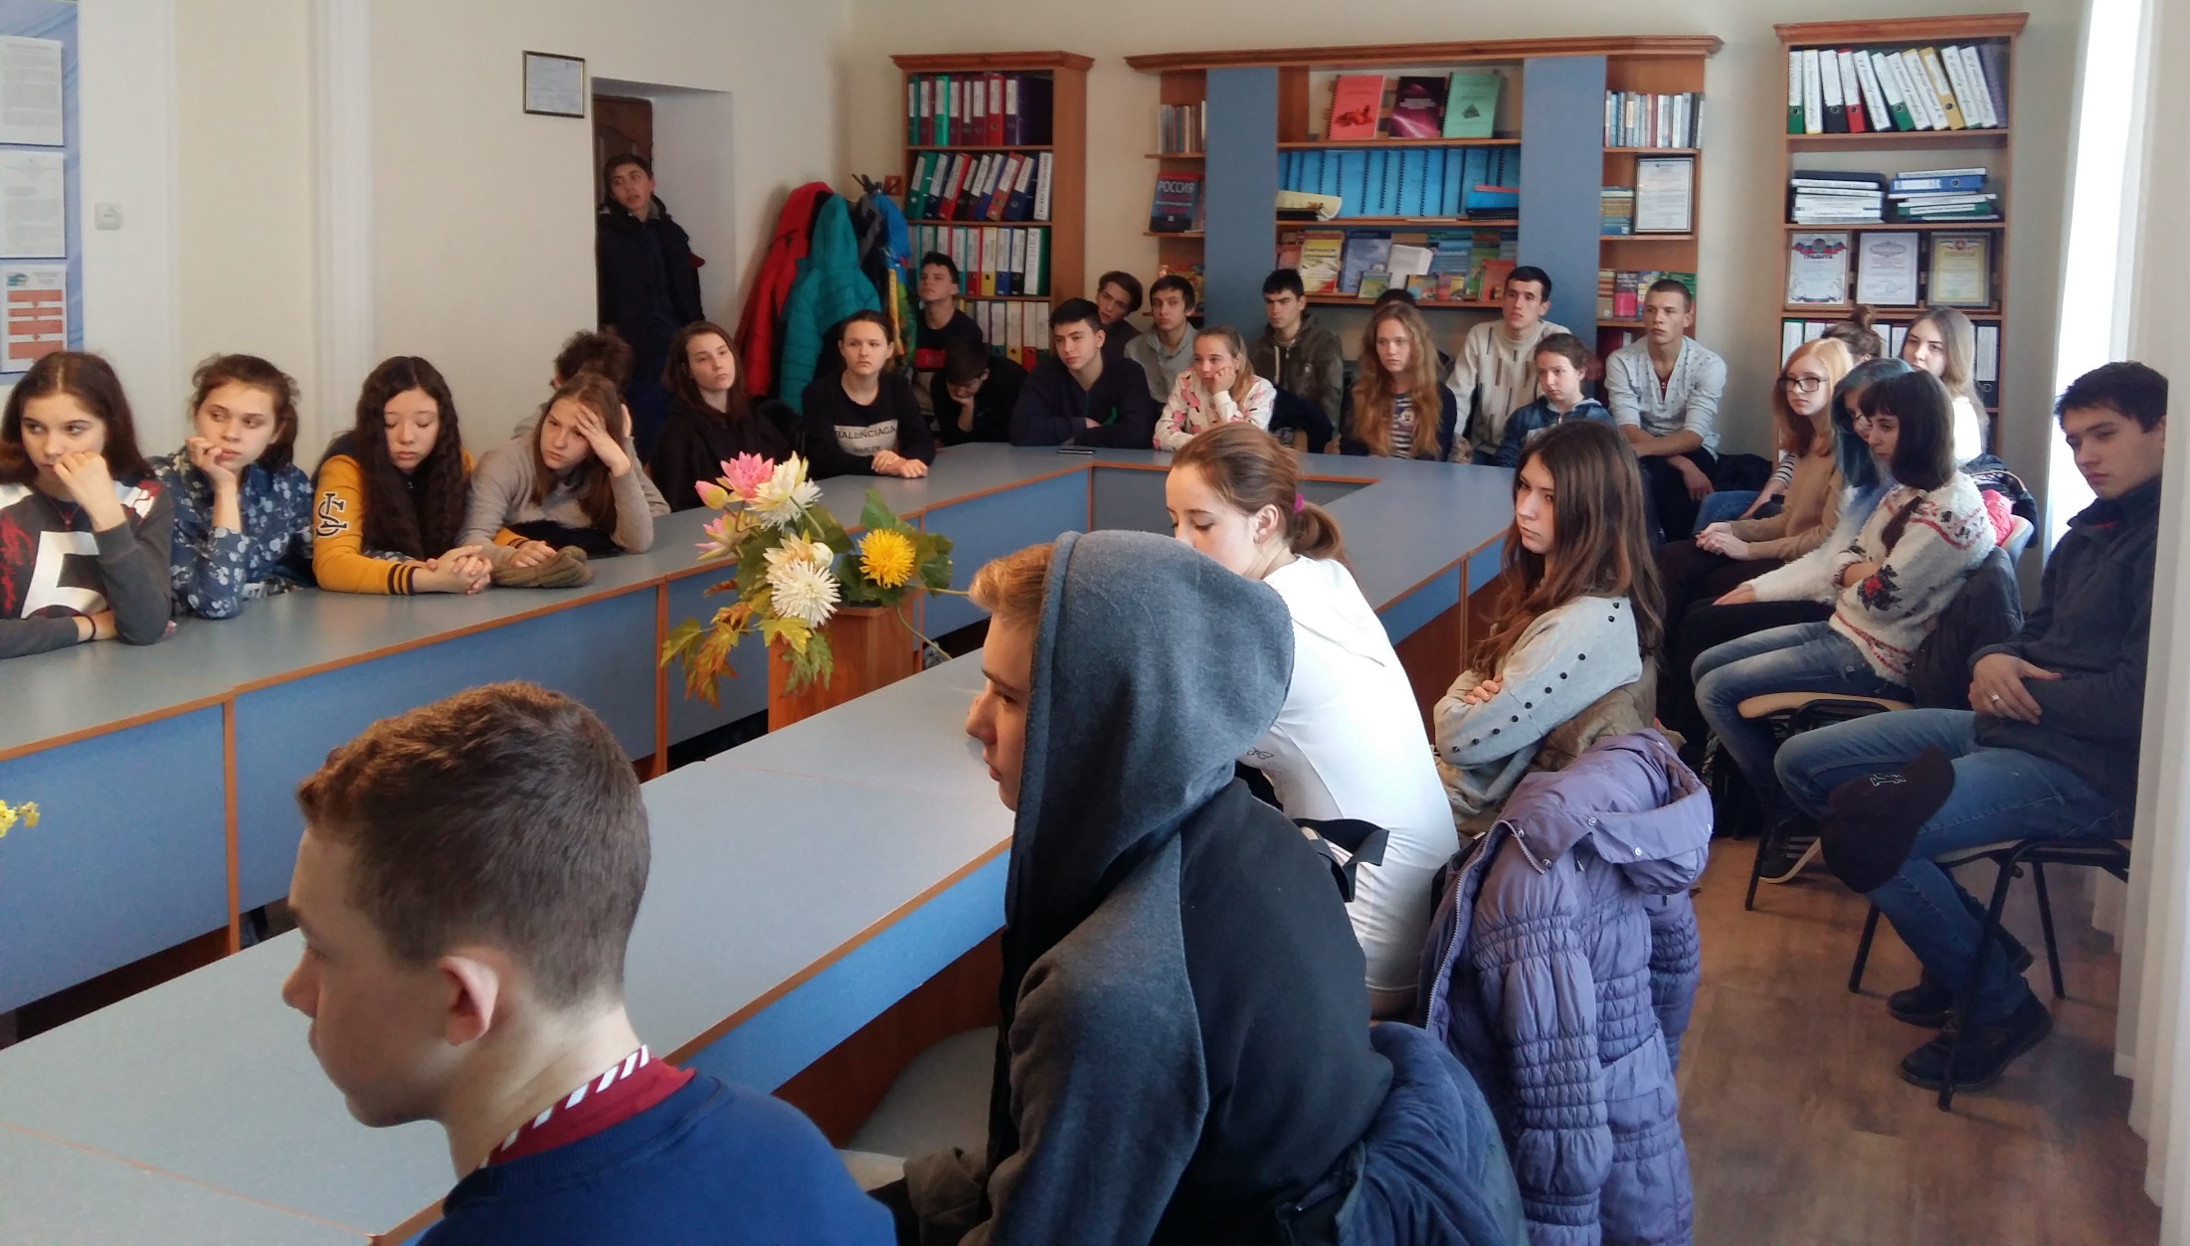
Проводим круглый стол по обмену опытом
«Диалог-Доверие-Действие»

Slide 6
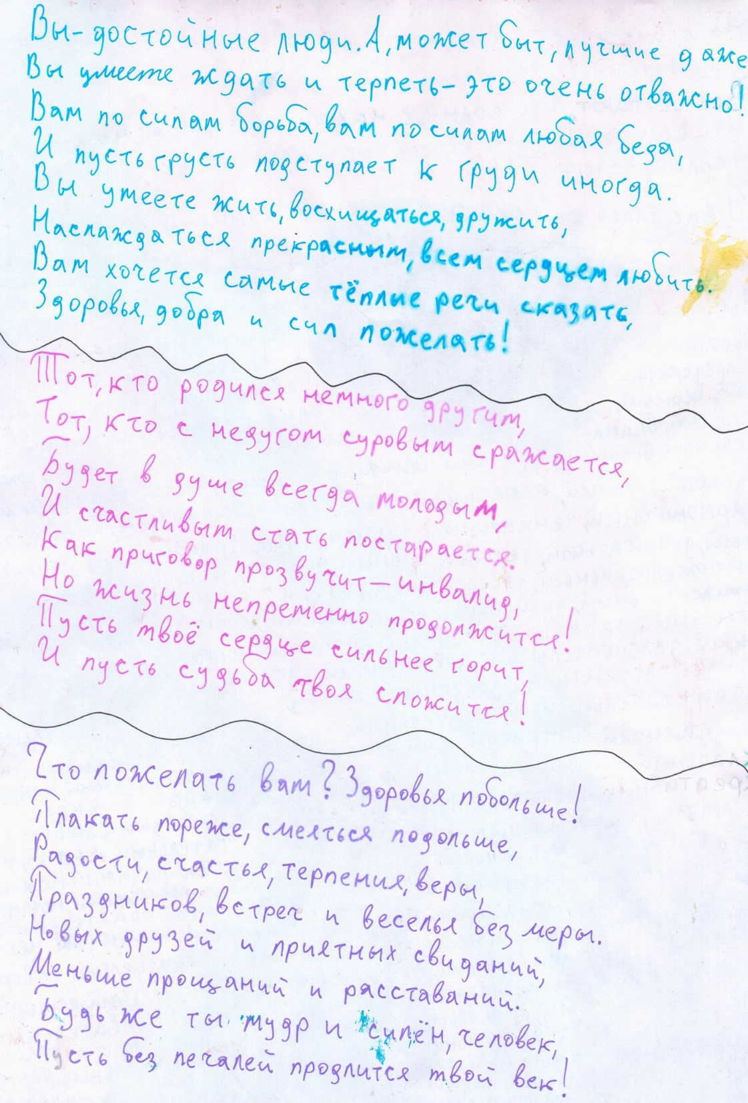
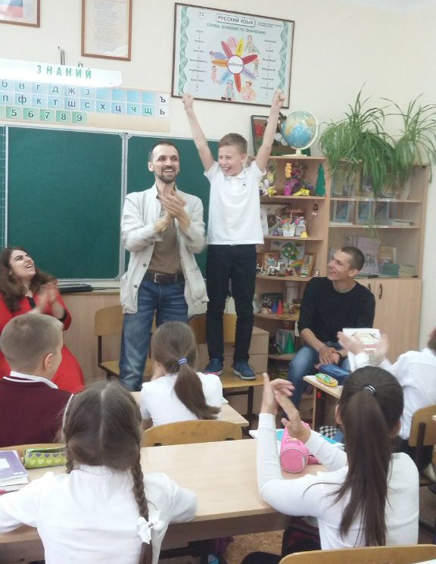
Проводим конкурс интеграционный стихов

Slide 7
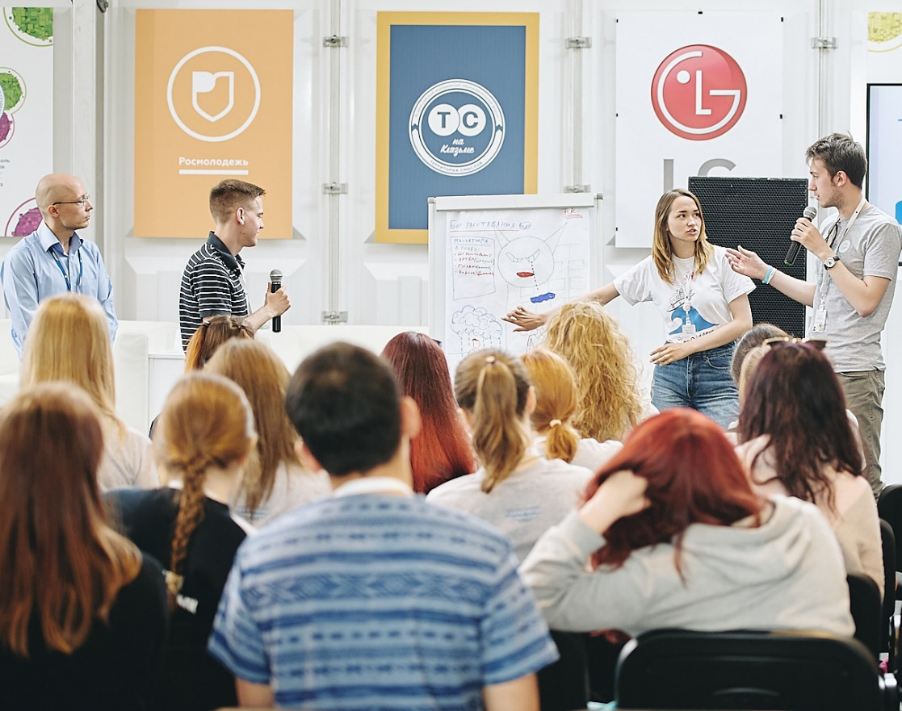
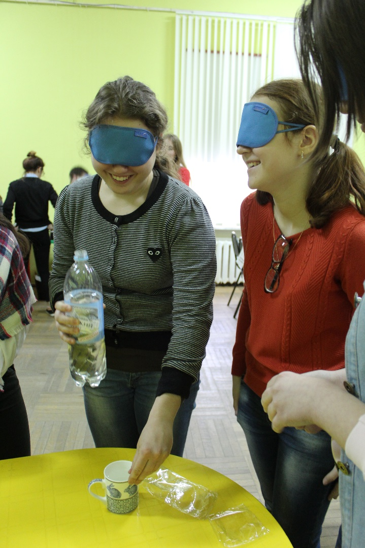
П Р А К Т И К А
Стереотипы по отношению
к людям с инвалидностью разрушаются!

Slide 8
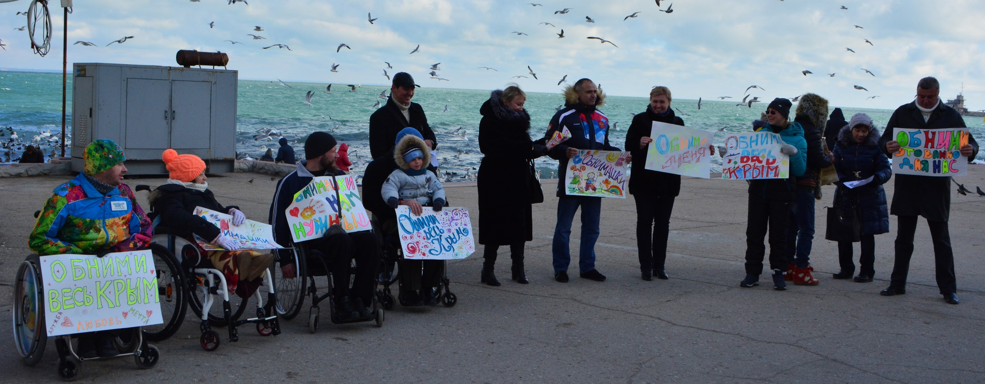
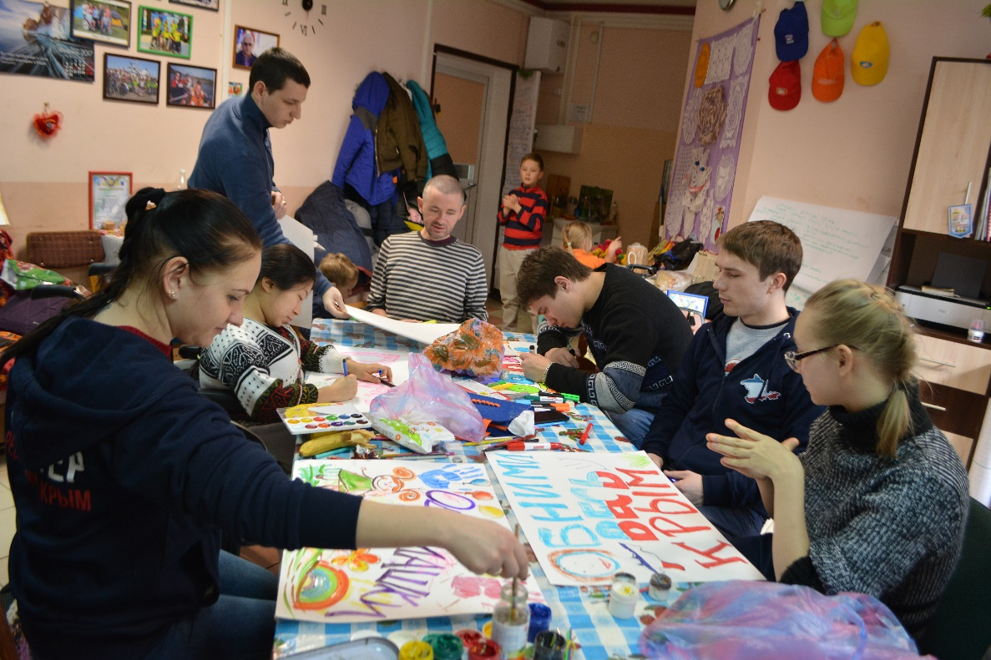
Финальная акция «Обними меня»
с участием первых лиц города

